Slide 1
gesprekstechnieken
Les 4

Slide 2
Tot nu toe…
LSD
Kenmerken actief luisteren
Parafraseren
Soorten vragen

Slide 3
Terugblik
Gespreksdoel, en waarom is dit belangrijk?
Gespreksstructuur:
  1) Aanloopfase
  2) Planningsfase
  3) Themafase
  4) Slotfase
  Paragraaf 7.3 soorten gesprekken, allemaal volgens de gespreksstructuur

Slide 4
Rollenspel
2 rijen → 1 rij hulpverleners, 1 rij cliënten (dit wordt ook omgedraaid)
De twee voorste voeren een gesprek. Wanneer je het niet meer weet, mag je achteraan sluiten en neemt de volgende het over.
De tweede persoon mag degene aantikken als je wilt inspringen. Degene die dan het gesprek voert, sluit achteraan.
Spelregel: Niet te snel iemand aftikken en het gesprek overnemen!

Slide 5
Casus rollenspel
Vincent (19) woont nu 6 maanden in een studio in Groningen, doet een opleiding detailhandel op het mbo. Sinds drie maanden gaat Vincent weinig naar school en presteert hij ook minder. Het liefst zit hij thuis te gamen. Hierdoor maakt hij het vaak laat en vindt hij het moeilijk om ’s ochtends vroeg op te staan. Tegen zijn ouders zegt Vincent dat alles goed gaat. Hij heeft geen zin in ’gezeik’. Daarnaast heeft hij het gevoel dat hij iets mist in zijn leven en weinig plezier meer heeft.
Vincent is doorverwezen naar het maatschappelijk werk en heeft nu een eerste intake.

Slide 6
Inhoud
Modellen adviesgesprek
Oefenen met gespreksvoering
Samen afsluiten

Slide 7
Sollicitatiegesprek met starrt
Situatie
Wat was de context waarin het voorbeeld zich afspeelde (5w+2H)
Taak
Wat was jouw taak in deze situatie?
Actie
Wat is er precies gezegd en welke actie is ondernomen?
Resultaat
Hoe werd hierop gereageerd en wat was het eindresultaat?
Reflectie
Hoe reageerden anderen op jouw handelen? Wat ging goed? Wat kon beter?
Transfer
Wat heb je geleerd?
Notes:
STARRT is de meest gebruikte methode waarmee sollicitanten geïnterviewd worden.
Met de STARRT methode laat je de sollicitant concrete situaties beschrijven.

Slide 8
8.1 Modellen advies gesprek
Diagnose-receptmodel → inhoudelijke advies
Hulpverlener is deskundig en directief
Valkuilen:
Je betrekt de cliënt te weinig bij het denkproces.
Je wilt de cliënt overtuigen jouw advies op te volgen. Hieruit ontstaat weerstand
Notes:
De hele dag voer je gesprekken: thuis, werk, school, huisgenoten, collegae etc. In de beroepspraktijk voer je gesprekken met cliënten. Deze gesprekken worden ook wel professionele gesprekken genoemd.
Met deze gesprekken wil je iets bereiken: informeren, adviseren of je cliënt motiveren om iets wel of niet te doen.
Afhankelijk van de vraag kies je voor het meest geschikte gespreksmodel: diagnose-receptmodel (inhoudelijke vraag) of participatiemodel (vraag over proces)
Valkuilen:
Je betrekt de cliënt te weinig bij het denkproces. Leg uit aan de cliënt hoe je tot het advies bent gekomen en laat de cliënt zelf kiezen uit de beste mogelijkheden
Je wilt de cliënt overtuigen jouw advies op te volgen. Hieruit ontstaat weerstand

Slide 9
Participatiemodel → vraag over proces
Hulpverlener is non-directief, cliënt is deskundig
Fasen participatiemodel:
Exploratie fase
Hoe is de situatie?
Wat heb je tot nu toe gedaan?
Wat heeft dat opgeleverd?
Kijk ook naar de omgeving.
B) Probleemoplossende fase
Samen met de cliënt de mogelijke oplossingen na.
Hulpverlener kan suggesties geven en vragen wat de cliënt ervan vindt
Verantwoordelijkheid ligt bij de cliënt
Notes:
Bij het participatiemodel help je de cliënt zelf na te denken over welke stappen hij het beste kan zetten op een bepaald moment in zijn leven.
Vaak gaat het om een vraag waarbij emoties een rol spelen, zoals verdriet, acceptatie of angst, is de cliënt zelf de deskundige. Een ander kan niet zeggen welke keuzes hij/zij moet maken, als het gaat om toekomstplannen of relatie.
Als professional participeer je in dit proces door verdiepende vragen te stellen en suggesties te doen, waarbij de nadruk ligt op de ander: wat vindt de cliënt belangrijk?

Slide 10
Belangrijk bij participatiemodel → Zelfredzaamheid bevorderen
Cliënt staat centraal
Als hulpverlener help je de ander zichzelf te helpen → onderzoekt mogelijkheden en de cliënt bepaalt zelf welke oplossingen het beste is en waarom.
Kans op weerstand is kleiner, omdat de cliënt zelf met oplossingen kan komen.
Valkuilen participatiemodel:
- Cliënt wil te snel naar de oplossing
- De cliënt verteld niet alle feiten
- Het probleem wordt te complex (Vraag goed door, kom tot de kern van het probleem)
- Maak er geen verhoor van
- Luister goed en let op non-verbaal gedrag

Slide 11
oefenen
https://www.youtube.com/watch?v=1c5zv_dJIN0
Ga in tweetallen een sollicitatiegesprek voeren volgens de STARR methode
Wissel om na een gesprek en geef elkaar feedback.
Je mag de stappen op bladzijde 142 erbij gebruiken
Klaar? Lees de soorten gesprekken op blz. 133 t/m 140 + kritische beroepssituatie

Slide 12
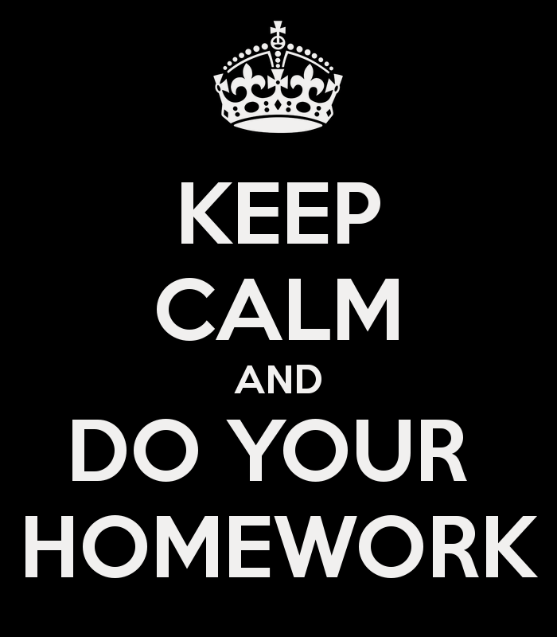
Afsluiting
Tips/Tops
Vragen, mededelingen, inbreng of ideeën voor de volgende les?
Volgende week: Motiverende gespreksvoering
Thema 8 blz. 146 – 150
Duo’s maken voor het live-assessment!

